Slide 1
圖片中人臉偵測及辨識
報告者：林孟欣

Slide 2
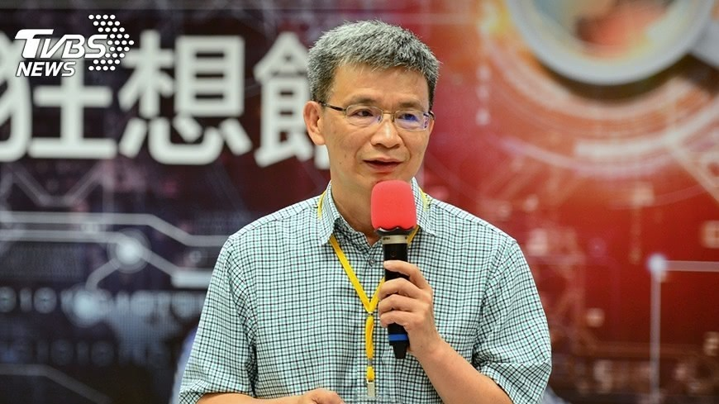


Introduction
定義：偵測圖片中是否有出現人臉，並辨識出此人臉對應的名稱，若不到對應人臉的名稱則印出Unknow
02

Slide 3
Preprocessing: 高斯模糊降噪、鋭化影像
Pretrain model : face_recognition
03

Slide 4
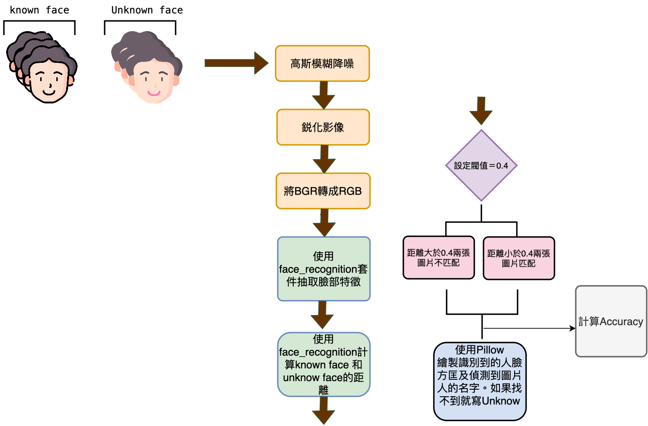
04

Slide 5
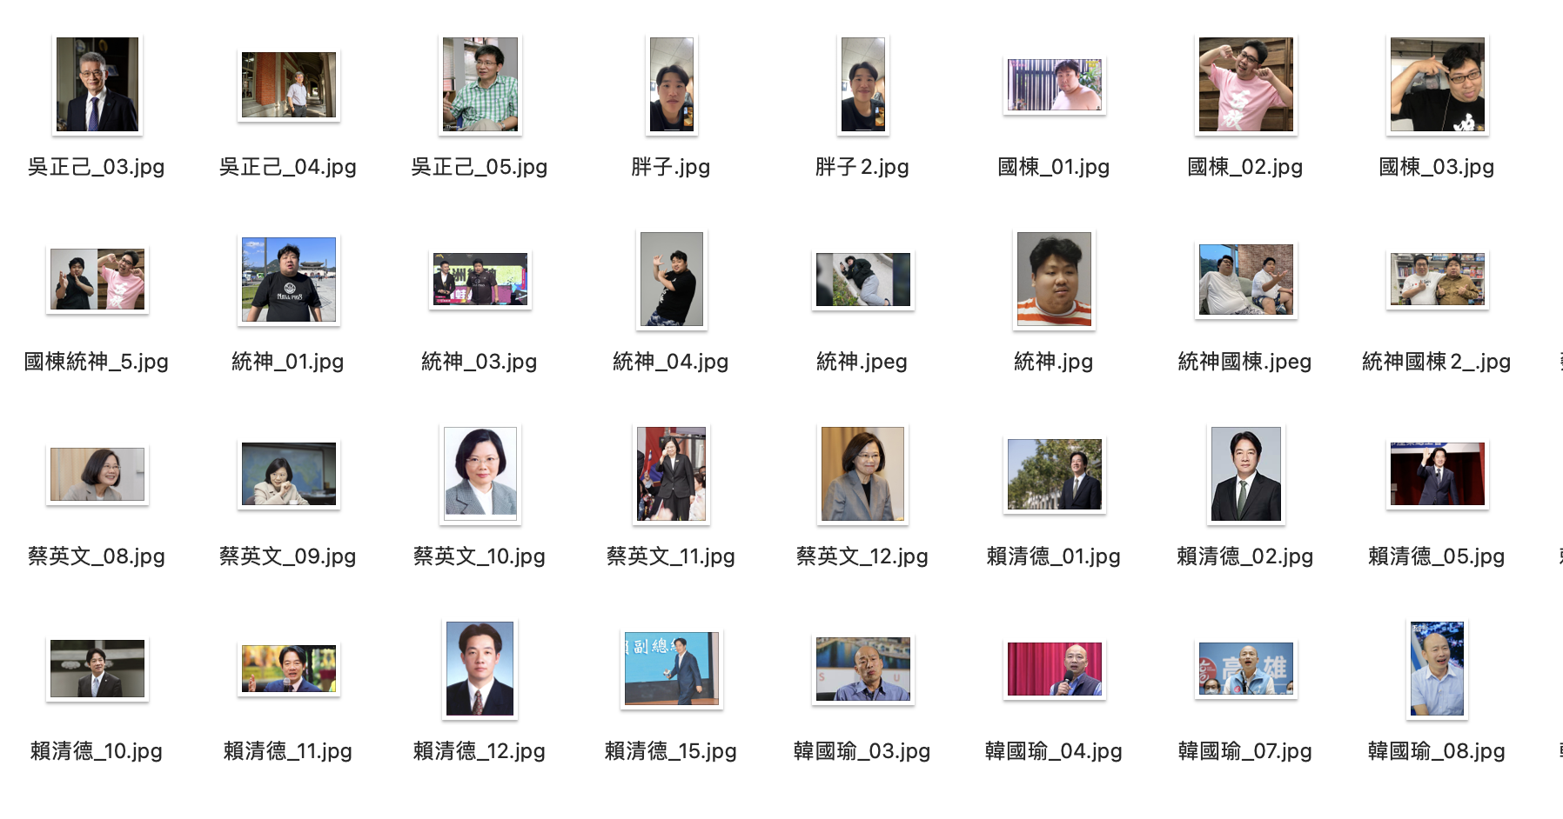
Dataset
圖片來源：Google
Unknow picture :30張
Know picture :10張
05

Slide 6
Accuracy
preprocesing | Accuracy (%)
w/o preprocesing | 83.33
w/preprocesing | 93.33
06

Slide 7
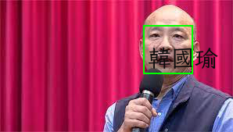
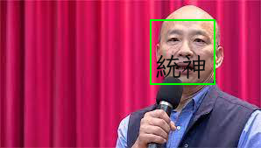
Accuracy
w/o preprocessing
w/ preprocessing
w/o preprocessing
07

Slide 8
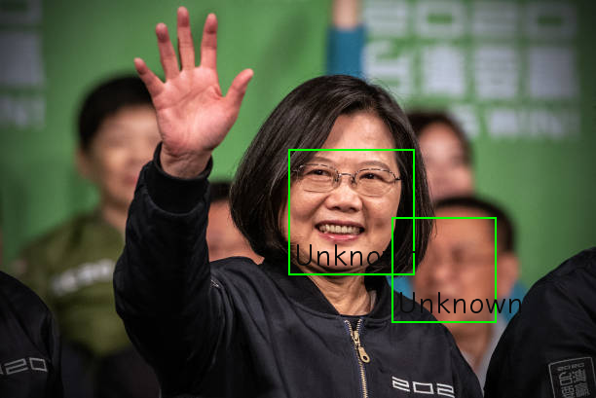
Accuracy
07

Slide 9
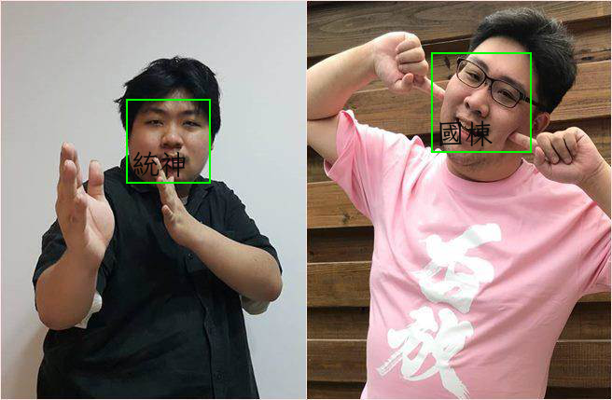
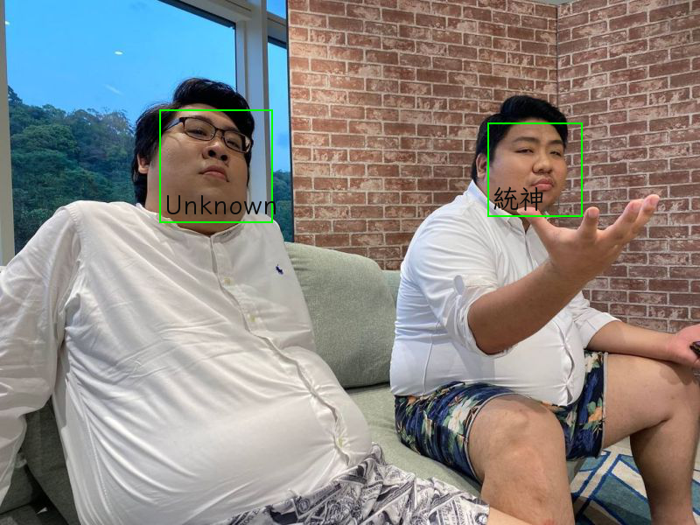
Demo
08

Slide 10
Conclusion
1.有做preprocessing 的話，可以增加辨識的準確度
2.如果照片中有很多人臉的話，可能也會影響辨識結果
09

Slide 11
Demo
http://127.0.0.1:7860

